Slide 1

La marca
Elemento diferencial en la economía circular

Slide 2

Objetivo
Utilizar la marca como
elemento de calidad
de las empresas en la
economía circular

Slide 3

Definición
Signo susceptible de representación gráfica que sirva para distinguir en el mercado los productos o servicios de una empresa de los de otras.
Duración ilimitada.
Tramitación 5 meses, precio sobre 150€.

Slide 4


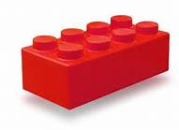
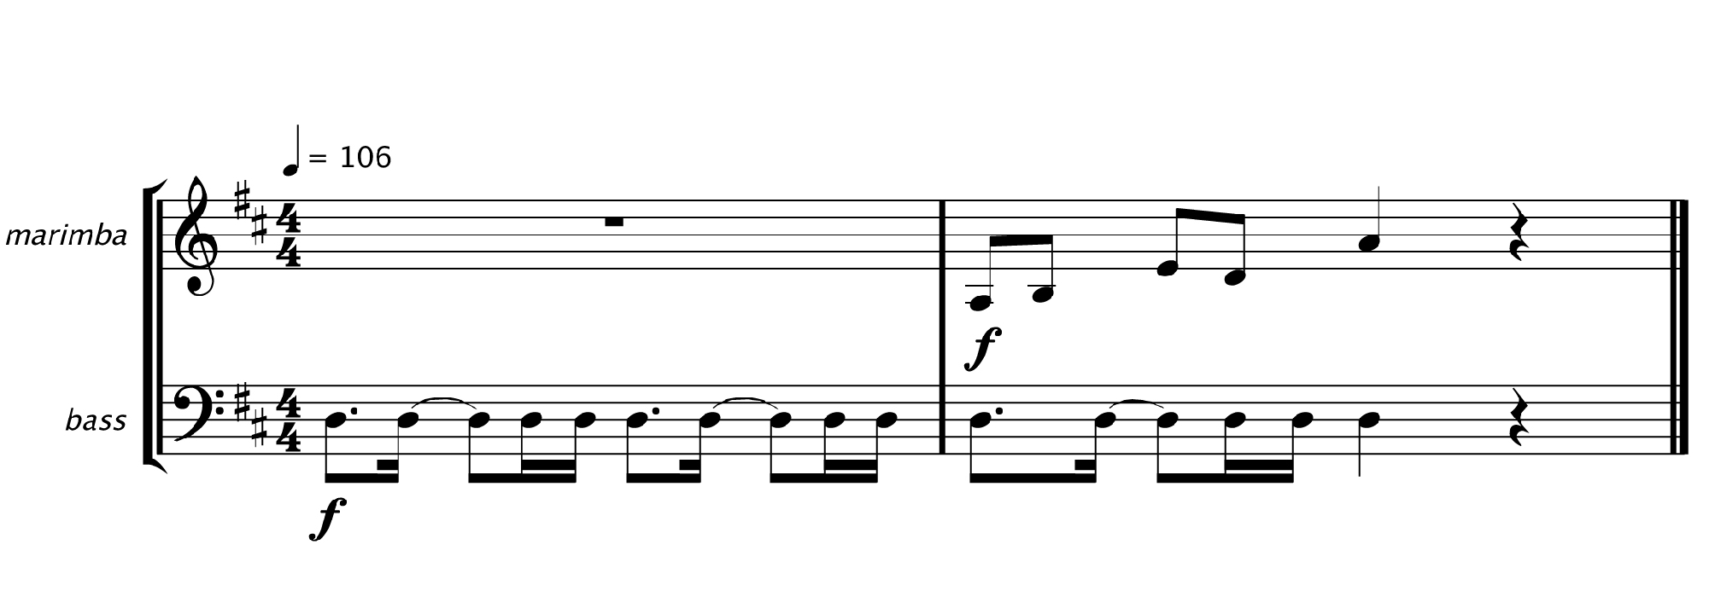

Clases de marca:
  Denominativas (sólo el nombre)
  Gráficas (sólo un logo)
  Mixtas (nombre + logo)
  Tridimensionales,
  Sonoras

Slide 5
LA MARCA
Bases de datos:
Localizador de Marcas
TMView: Marcas en Europa
INPAMAR (Consulta de pago y acceso mediante contrato)
Internacional: Base Mundial de Datos sobre Marcas

Slide 6
Principios básicos de la gestión de marcas:

Slide 7

Aspectos importantes en creación de marca

Slide 8
Identidad de una marca son los atributos y elementos identificables que la componen y cómo son percibidos e interpretados por las personas que entran en contacto con la marca. La identidad es la esencia de la marca.
IDENTIDAD CONSTA DE:
La personalidad de la marca es el conjunto de características que han sido cuidadosamente elegidas para la marca, o lo que es lo mismo, quién ha decidido ser la marca, cómo la marca se ve a sí misma y cómo quiere ser vista por los demás.
La imagen de marca, sin embargo, es la manera en que la marca es vista por las personas que entran en contacto con ella. La imagen de marca se desarrolla en la mente de las personas, a través de las percepciones que genera la forma en que la marca se proyecta a sí misma y cómo se relaciona con su entorno y sus grupos de interés. La imagen, es la interpretación pública de la personalidad de la marca.

Slide 9
Preceptos para crear una identidad de
marca sólida
Claridad en la elección de la personalidad de la marca y la imagen proyectada de cara al público.
Consistencia y mantenimiento de la personalidad elegida y la imagen que recibe el público.
Constancia y relevancia en el mercado seleccionado a lo largo del tiempo.

Slide 10

Creación de marca
  Nombre
  Identidad
  Diseño
  Estrategia
  Color
  Logo
  Marketing
  Publicidad

Slide 11

Las 4 P del marketing
Producto
Precio
Localización
Promoción

Slide 12
Las 4 P del marketing
Producto: ¿Qué vendes exactamente? ¿Qué beneficios ofreces a tus clientes? ¿Qué características definen tu producto o servicio? Considerá no solo el qué, sino el cómo: envase, nombre, forma de entrega, atención, tiempos, etc.

Slide 13
Las 4 P del marketing
Precio: ¿Qué valor tiene lo que ofreces a tus clientes? ¿Cuánto vale algo similar en el mercado? ¿Tu producto va a ser exclusivo o económico? La fijación del precio de un producto no es solo el resultado de sus costos más la ganancia esperada, sino un complejo proceso que impacta en la imagen ante los clientes

Slide 14
Las 4 P del marketing
Localización: Las definiciones sobre canal de ventas y formas de comercialización impactan en tu negocio. No es lo mismo el marketing mayorista, minorista o de venta hacia el gobierno y organismos públicos. Venta directa, distribuidores, venta online y franquicias son opciones comerciales que podés evaluar y que implican distintos acercamientos a los clientes.

Slide 15
Las 4 P del marketing
Promoción: ¿De qué forma vas a dar a conocer tu producto o servicio? ¿Dónde están tus clientes? De acuerdo a los medios que utilices, los mensajes que elijas y la inversión que realices, puedes alcanzar a distintos públicos. Hay que tener en cuenta formas de comunicación tradicionales, como los avisos, pero también las promociones y descuentos, y las campañas de fidelización

Slide 16

  Antes espacios vedados a las marcas pero actualmente: Escuelas, museos, parques…

Slide 17
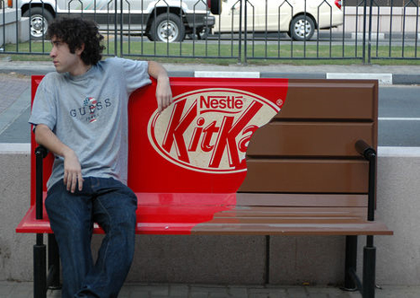

Slide 18

Notes:
El término yes you can proviene de los granjeros inmigrantes
Marketer of the year, premio anual más prestigioso de la Association of National Advertisers
Pepsi: campaña escoge el cambio
Ikea: apúntate al cambio 2009
Southwest Airlines: Yes you can

Slide 19
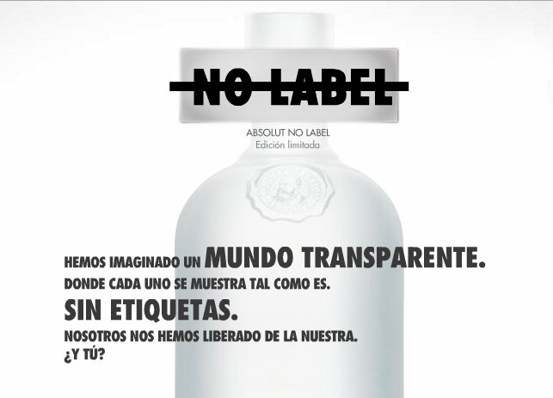
LA MARCA.
Notes:
2009 Absolut Vodka lanza a los lineales “Absolut no Label”

Slide 20
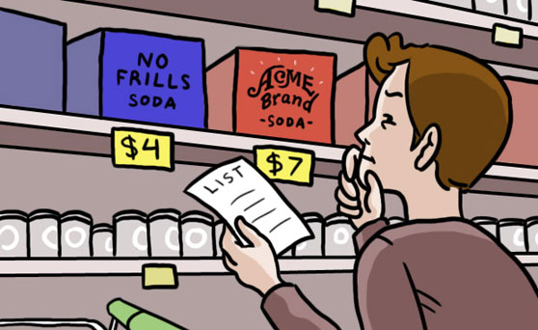
ESTÍMULOS
PSICOLÓGICOS
CULTURALES
SOCIALES
PERSONALES
Notes:
Teoría comportamiento consumidor
Dentro de los factores persisten subfactores tales como la clase social, familia, grupos de referencia, edad, sexo,

Slide 21
PROCESO DE DECISIÓN DE COMPRA (COMÚN)
ELEMENTOS DISTORSIONADORES
número de personas que intervienen en la decisión...

Slide 22
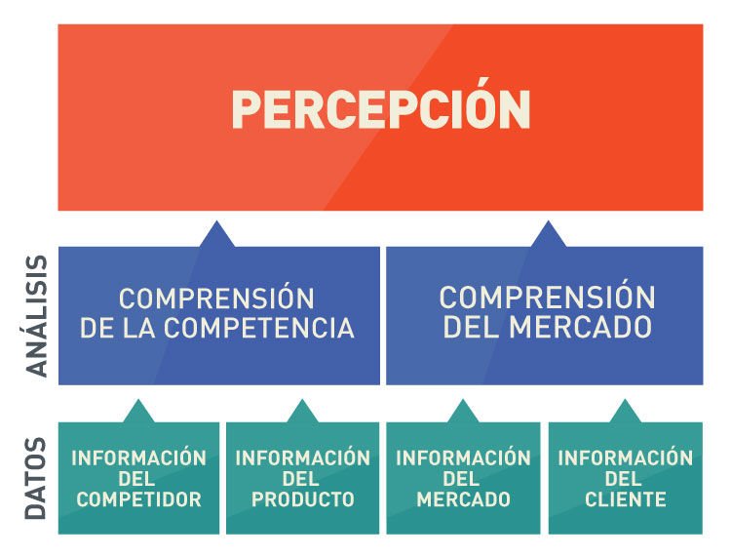

Slide 23
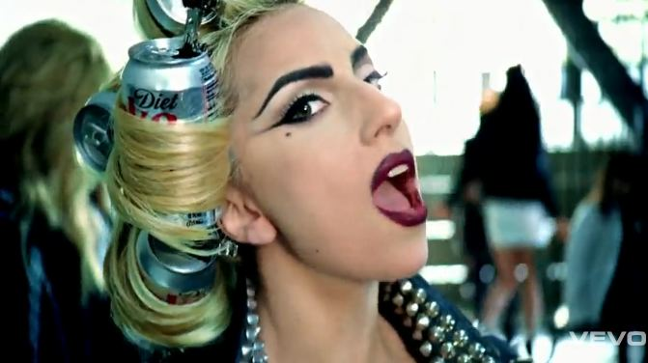

Slide 24
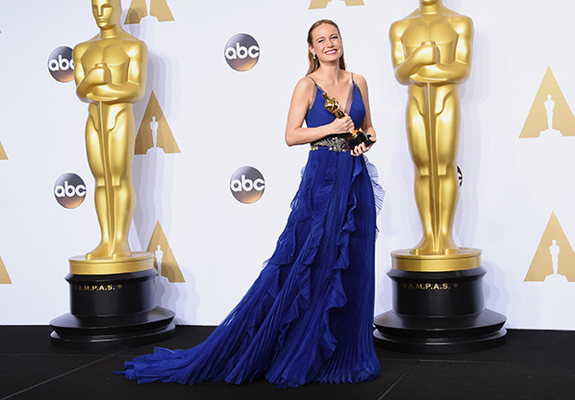
Notes:
Brie Larsson Oscar vestida de Gucci

Slide 25
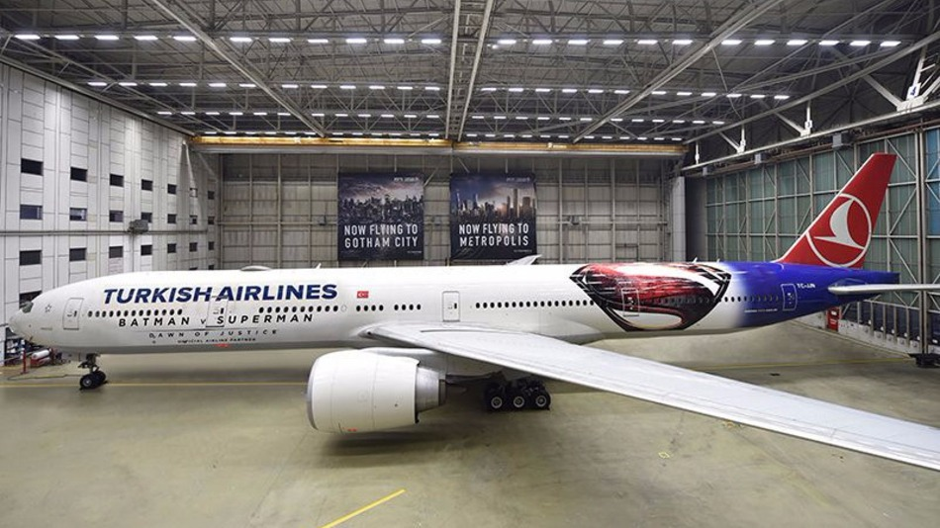

Slide 26
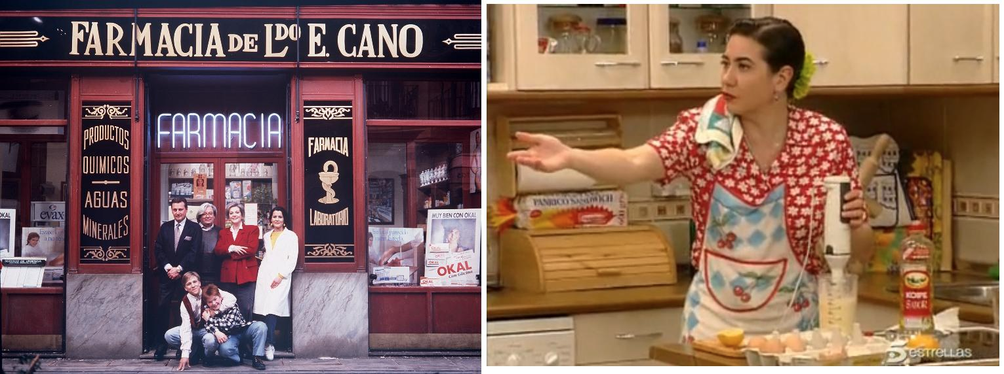

Slide 27
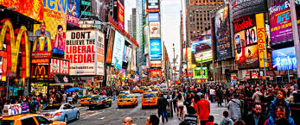
Notes:
Sobreexposición a las marcas

Slide 28

LA MARCA.

Slide 29
LA MARCA.
Crear una marca de tu producto o negocio tiene una gran importancia para el éxito del mismo ya que es la carta de presentación que van a ver tus clientes potenciales, es la primera impresión.
Una marca puede estar compuesta de un logotipo, de elementos de diseño gráfico e incluso de un eslogan, es decir, de todo aquello que represente tu producto o invento.

Slide 30
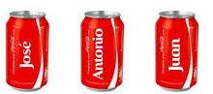
“Para crear la marca ideal se debe comenzar por crear la experiencia ideal” Walter Landor

Slide 31
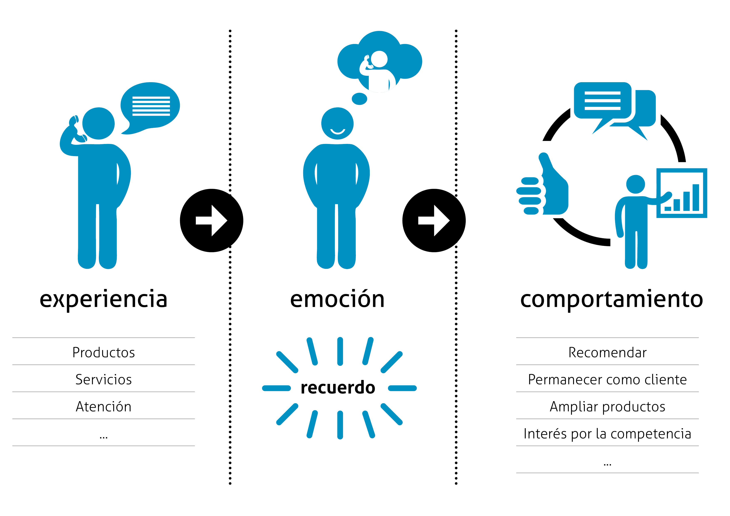
LA MARCA.

Slide 32
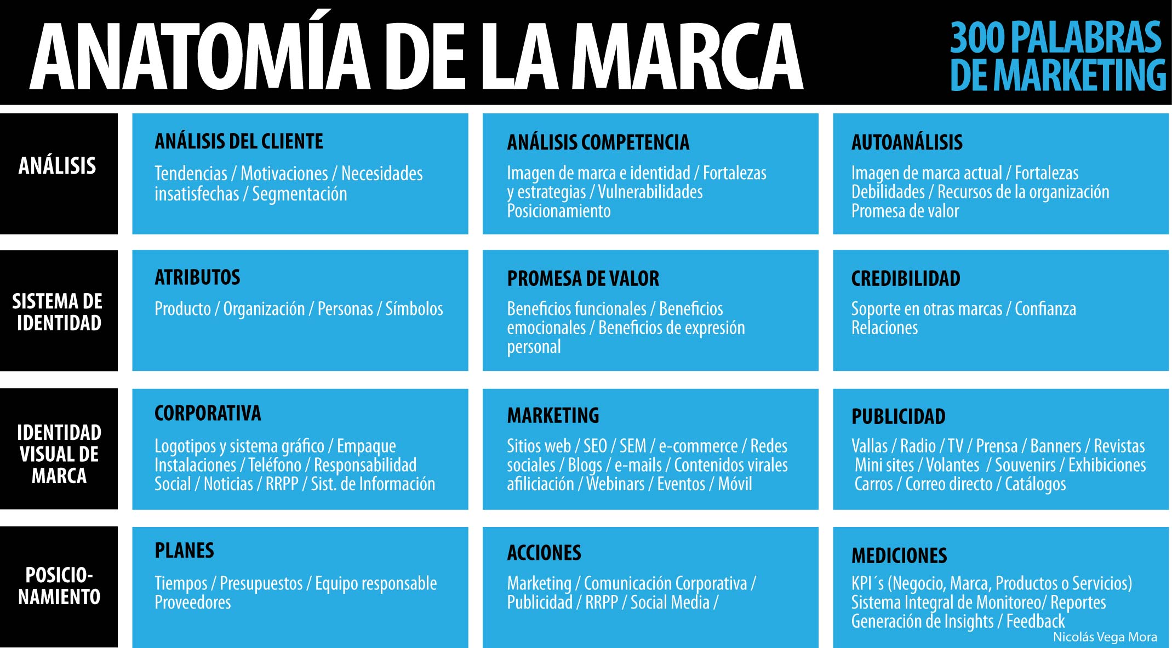

Slide 33
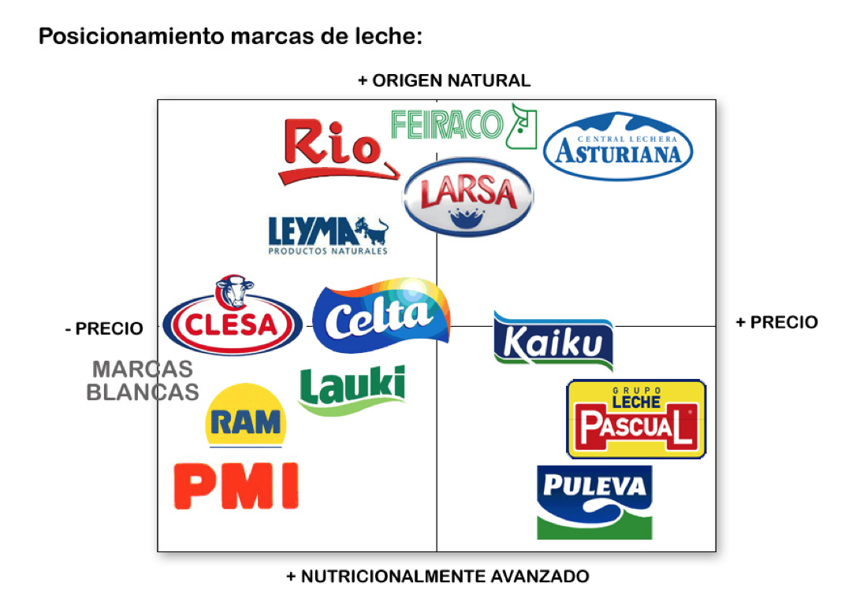
Ejes posicionamiento

Slide 34
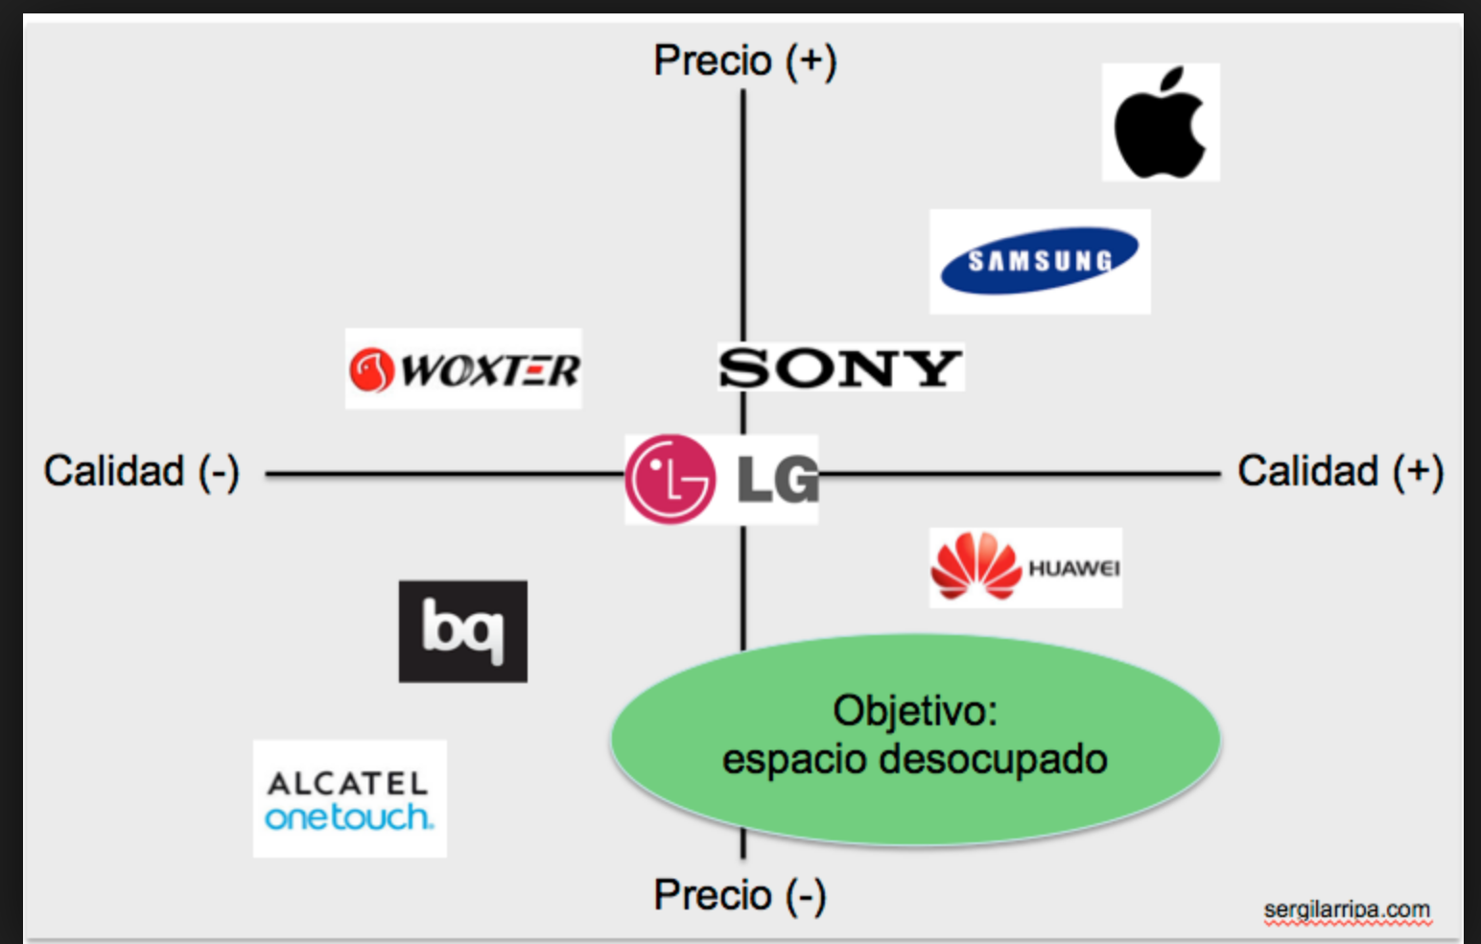
Ejes posicionamiento

Slide 35
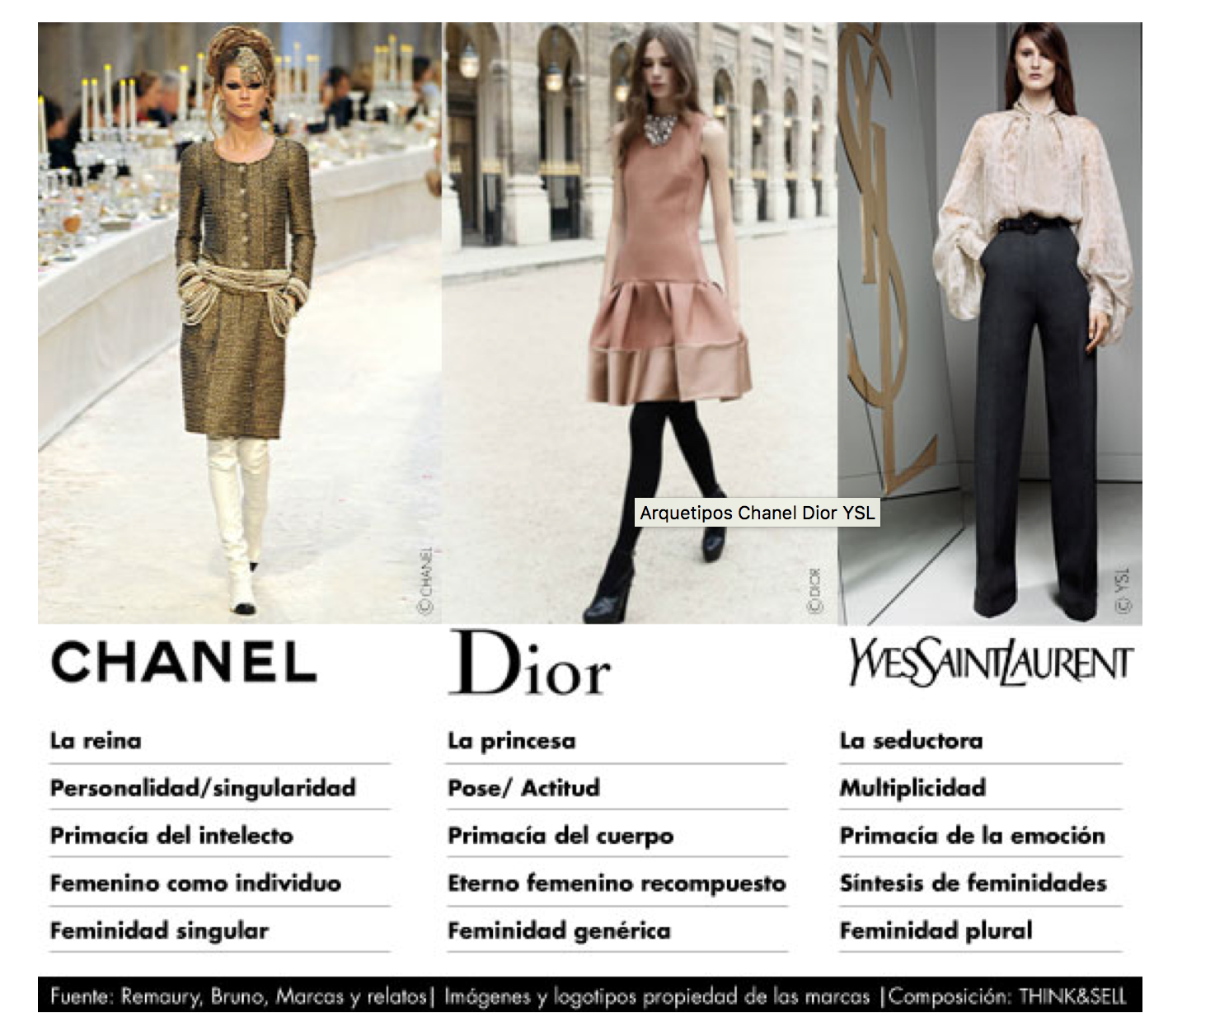

Slide 36

La reputación es
algo que cuesta
mucho ganar
pero muy poco
perder

Slide 37

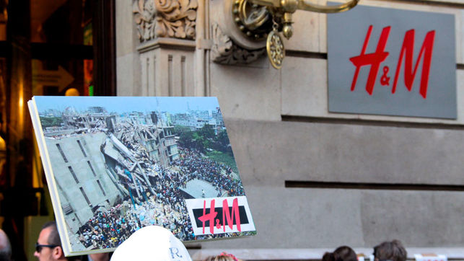


LA MARCA
Notes:
Volkswagen:

Slide 38

Debemos
preveer un
plan de crisis
ante una
posible pérdida de reputación

Slide 39
Rankings
Best place to work
Best Global Brands 2015, las 100 mejores marcas de 2015 en el ranking Interbrand
MERCO: monitor empresarial reputación corporativa
FORBES
Sustainable brands
Glass door (portal en donde puedes ver comentarios de los trabajadores sobre su experiencia, condiciones, actitud, salarios…)
OCU…

Slide 40
Una buena estrategia de marca debería desarrollarse en paralelo al plan de negocio y así ambos irán creciendo y definiéndose simultáneamente.
De hecho, los aspectos a trabajar son muy parecidos. Se analizan los consumidores, la competencia, los referentes, nuestras fuerzas y debilidades…
Desarrollar esta estrategia al principio es básico para encontrar el lugar del mercado en el que nos vamos a situar, y cómo nos vamos a presentar a nuestra audiencia. Una de las principales cuestiones a definir es cuál es nuestro valor diferencial. Qué nos hace diferentes de nuestra competencia.
Conocerlo e interiorizarlo es necesario para poder expresarlo eficazmente. Lo ideal sería que un nuevo proyecto surgiera de detectar una necesidad no cubierta o de plantear un nuevo modelo de negocio, pero la realidad es que la mayoría de las empresas nacen sin una gran idea y aparentemente son más de lo mismo.
Puede ser evidente o estar muy escondido pero toda marca puede tener su valor diferencial.

Slide 41
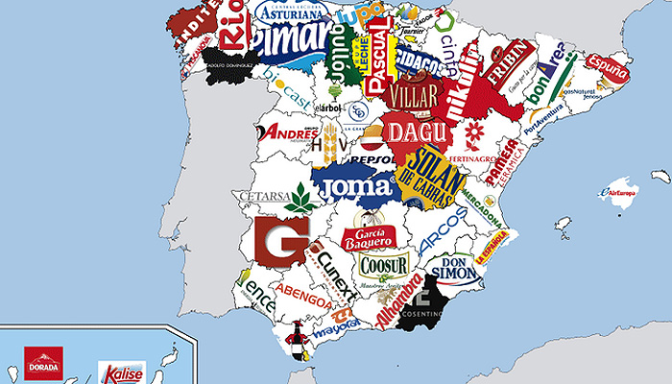

Slide 42
Ejercicio 1. Ingeniería inversa de una estrategia de mercadotecnia.
Selecciona una compañía y piensa en los productos y servicios que ofrece, sus procesos, sus mensajes y la experiencia completa que crea a través de su marca. Usando esta información, identifica y describe a detalle su cliente ideal. Piensa en las características demográficas, psicográficas, geográficas y de comportamiento del cliente y cómo la compañía se adapta a estas.
Este ejercicio puede ser tan detallado como prefieras. Procura que cada vez que lo hagas elijas una compañía en una industria distinta a la que utilizaste la vez anterior.

Slide 43
Ejercicio 2. Un producto, 2 estrategias.
Elige un producto o servicio que te guste e imagina que tú eres el o la CMO de la compañía. Desarrolla una estrategia de marketing que te permita alcanzar cada una de las siguientes metas:
  Generar demanda
  Mejorar la imagen de la marca
Piensa en la situación del mercado, la competencia, las audiencias, los mensajes y canales necesarios, las métricas clave, etc. Compara las dos estrategias y reflexiona sobre sus semejanzas y diferencias, tomando en cuenta que estás comercializando el mismo producto o servicio.

Slide 44
Ejercicio 3. Toda una experiencia.
Recuerda el último restaurante que visitaste y describe la experiencia completa. Incluye tantos detalles como puedas: la variedad de platillos, el sabor, los olores, los sonidos, la atmosfera, el diseño del lugar, el trato de los empleados, etc. Como sugerencia, puedes usar el modelo de las 4 Ps del marketing de servicios como guía. Después, describe a detalle lo que cambiarías para que la experiencia sea ideal para ti. Piensa en lo que la dueña del restaurante y el director de marketing deben considerar y cambiar para servir mejor a su nuevo cliente ideal.
Este ejercicio también se puede hacer pensando en sitios web u otros tipos de negocio.

Slide 45
Ejercicio 4. Reviviendo el pasado.
Elige una marca que ya no exista en el mercado y piensa en cómo la renovarías y adaptarías al mercado actual. Identifica una audiencia meta y desarrolla una estrategia de posicionamiento. ¿Cómo cambiarían los mensajes, el logo, sus productos y servicios, etc.?

Slide 46
LA MARCA.
VIDEOS
  Libro negro de las marcas: https://www.youtube.com/watch?v=3aKdbRgQ2oA
  Libro rojo de las marcas:
  Campañas http://www.marketingdirecto.com/marketing-general/publicidad/las-16-mejores-campanas-publicitarias-del-ultimo-siglo/

Slide 47
MUCHAS GRACIAS!!
Tamara Rodríguez Silva
610600999
www.innovacion-sostenible.es
info@innovacion-sostenible.es

